Slide 1
Usklađivanje radne i porodične sfere u Srbiji
Dragan Stanojević

Slide 2
Zahtevi | Posao | Porodica
Korišćenje vremena | Regularno radno vreme | Staranje o deci
 | Prekovremeni rad | Staranje o starim osobama
 | Nestandardni rasporedi | Kućni rad
Očekivanja | Zahtevi posla | Supružnička
 | Nesigurnost posla | Dečija
 |  | Srodnička
Resursi
Podrška na poslu | Fleksibilno radno vreme | Lični kapitali
 | Briga o deci | Porodični kapitali
 | Skraćeno radno vreme
Podrška porodici | Plaćeni odmor | Socijalni kapital
 | Plaćeno odsustvo
Normativi | Podržavajuća kultura balansa posla-porodice | Supružnička i srodnička podrška
Strategije smanjenja zahteva | Smanjenje posla - radnih sati | Propuštanje porodičnih događaja
 | Odustajanje od posla | Smanjenje zahteva staranja
 | Odbijanje prekovremenog rada | Ograničenje rađanja
 | Preuzimanje manje zahtevnih poslova | Manje kućnog rada
 | Odbijanje napredovanja | Trade-off supružnika
Strategije povećanja resursa | Povećanje obima posla | Plaćena pomoć za kućni rad
 | Samozapošljavanje | Plaćena pomoć odgoja dece
Voydanoff (2005:826) |  | Ojačavanje srodničke mreže pomoći

Slide 3
Stambena i finansijska situacija
Stambeni status roditelja
Živim sa roditeljima | 24,9
Živim u nasledjenom stanu kuci | 27,3
Živim u stanu, kuci koji su mi kupili roditelji | 10,6
Živim kod rodjaka ili prijatelja | 3,2
Živim u stanu, kuci koji sam kupio/la sam ili sa partnerom | 12,2
Živim u iznajmljenom stanu, kuci - placam sam/a | 7,4
Živim u iznajmljenom stanu, kuci - placa neko drugi | 2,1
Vlasnistvo supruznika (kod partnera, supruznika) | 7,4
Drugo | 4,8
5,1% izdržavaju roditelji
22,5% izdržava partner/suprug
18,4% roditelji finansijski pomažu

Slide 4
Položaj mladih (15-29) na tržištu rada

Slide 5
Tip ugovora na poslu: mladi starosti 15-29 godina

Slide 6
Rodni disbalans na tržištu rada i roditeljstvo
 | Roditelji |  | Nisu roditelji
 | Majke | Očevi | Devojke | Mladići
Stopa nezaposlenosti | 32,7 | 12 | 31,2 | 31,5
Stopa zaposlenosti | 57,4 | 86,9 | 37,2 | 48,7
Na školovanju (neaktivni) | 2,3 | 1,3 | 44,9 | 28,8
Neaktivan/a (ostali) | 12,4 | 0 | 1,1 | 0

Slide 7
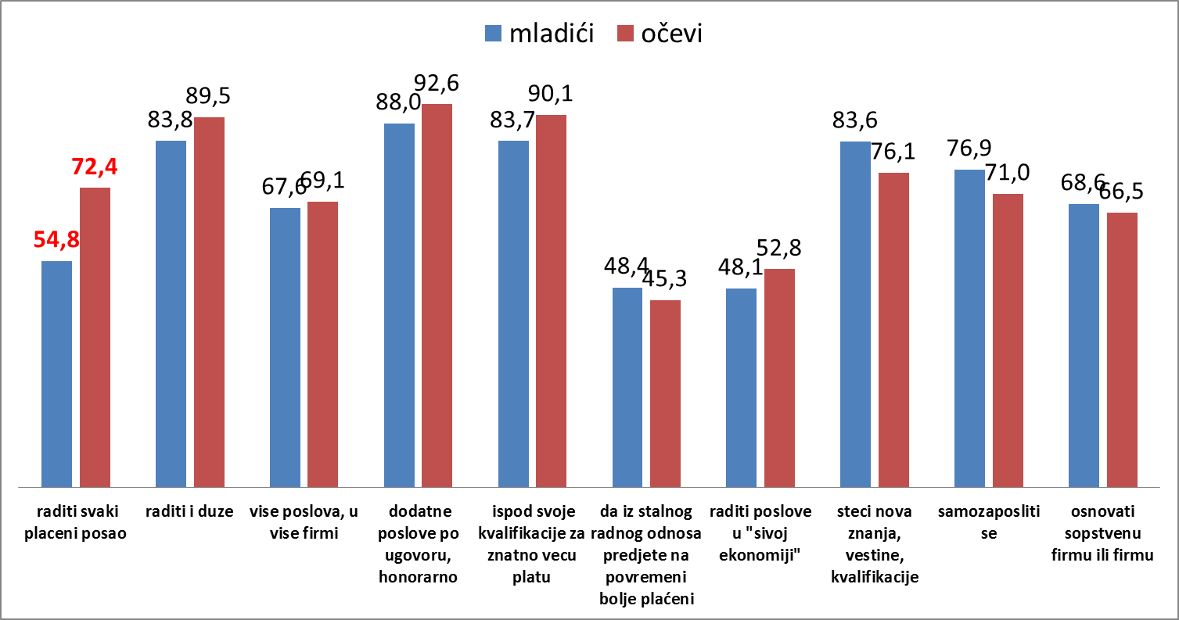
Crvenom bojom su obeležene statistički značajne razlike

Slide 8
Radni aranžmani roditelja - prakse
Dva modela 1. Muškarac kao hranitelj – žena ukoliko radi ima dodatni prihod. 2. Oba roditelja prihoduju.
Pa, ja nisam htela da radim. Ali... Ali muž mi je... Ne da mi je, ne da mi je branio, nego jednostavno, on mi je rekao: „ Ja radim i gotovo.“ I ja nisam htela, tu su mi deca... E tu je bilo još, još nečega... (utišala se i stavila mi do znanja da ne može o tome da priča) (Žena, III)
rad ispod kvalifikacija – bilo kakav rad muškarac odmah po dobijanju deteta, žena kasnije kada dete odraste

Slide 9
Radni aranžmani roditelja - prakse
3. Nefleksibilno radno okruženje i radna kultura. Van legalnih tokova (neregulisano). Javni – Privatni sektor
Jadno se osećam i zato što... ni moj muž nikad nigde nije radio, a da je bio prijavljen, da je imao neki dobar uslov da, ja kažem, sigurno nešto. (Žena, III)
Radila sam 2009. i onda sam ostala u drugom stanju, i napustila sam. Znači 2010. sam ponovo krenula. Mislim moram. I: Da li se baviš nekim dodatnim poslom od kog imaš prihode? C: Idem po kućama, spremam, raspremam. (Žena, OŠ)
Za jednu ženu, koja ima porodicu, škola je savršeno mesto, subota, nedelja slobodna, zimski i letnji raspust (Žena, Univerzitet).
Notes:
Više obrazovanje daje vecću mogucnost zaposljivosti, samostalnosti i bolje pozicije koja omogucava bolje uskladjivanje posla i roditeljstva.

Slide 10
4. Otpuštanje/odustajanje od posla nakon trudnoće
Pa kažem, tamo gde sam ja, to je bila neka plastična ambalaža se radila i ja sam tamo radila četiri godine, četiri i po... I onda sam se udala, ostala trudna, e kad sam ostala trudna, nisam smela uopšte tamo da radim, jer ima... Kutije, ta ambalaža koja se pakuje, pakovala se u nekim kutijama velikim, pa je to trebalo da se iznosi, a ja to, naravno, nisam smela, jel? I onda sam ja tada otišla na kao bolovanje, pa od bolovanja na zakonskom i tako je to ostalo, e onda, naravno, oni su u međuvremenu našli radnika koji im je trebao. (Žena, III)
(A) Supuga, da li je negde zaposlena?
(I) Bila je.
(A) Do kad?
(I) Do prve trudnoće. Pa se vratila, pa je opet bila trudna. Pa, dala je otkaz. Bili su neki uslovi koje nije mogla da prihvati – da radi noću, uz mnogo manju platu nego prvi put što je... Nije to moglo, nije se isplatilo. (Muškarac IV)
5. Opterećenost poslom
Kombinacija glavnog i dodatnog posla. Sa rastom nivoa obrazovanja opada potreba za kombinacijom poslova.

Slide 11
Radni aranžmani roditelja - stavovi
opšte prihvaćeno da oba supružnika rade.
Patrijarhalna matrica prema kojoj je muškarac hranilac; ženski rad je dodatni (ukoliko ga ima). Sa povećanjem nivoa obrazovanja je situacija nešto drugačija. Fakultet donosi nesto bolje radno mesto, viša primanja i mogucćnost pregovaranja između supružnika ali i samostalnost bračnog para.

Slide 12
Podela kućnog rada

Slide 13
Rad u kući
Većinu kućnih poslova radim ja, ali mi suprug dosta, dosta, pomaže. I to se sad menjalo... Otkad imamo decu, pogotovo sad i ovu drugu, sad je varijanta, znači, on pokupi decu, znači, organizuje se oko njih da bih ja završila neke poslove u kući (Žena, Univerzitet)
... ustajem u 6 sati, spremam se za posao i spremam dete za vrtić. Odvedem dete u vrtić i odlazim na posao. Radim do 3 sata, uzmem dete iz vrtića. Dođem kući, ručak, sudovi, raspremanje, pranje. Tako sve do 9 sati, onda dete leže da spava i onda se ja odmaram tih nekih sat vremena dok ne legnem. Eto tako izgleda moj dan. (Žena IV)
(A) A reci mi, poslovi u domaćinstvu kako su podeljeni, ko šta radi?
(I) Pa, kuvanje i pranje veša, znači, to... većinom radi žena, kad ona nije tu, kad ode na posao, što se tiče ručka – odrađuje majka, a pranje veša i to, higijena u kući i sve to - žena... oko ručka, čuva decu i tako dalje...
(A) Je l' ima tu nešto što radiš ti oko tih poslova?
(I) Pa, oko tih ženskih poslova – ručak i to – ne, pošto nemam vremena nikad, nisam kući jednostavno preko dana. (Muškarac, IV)

Slide 14
Roditeljska nega

Slide 15
Roditeljska nega
Ravnomernija raspodela roditeljskih obaveza
Ukoliko supruga/partnerka radi
Ukoliko žive u samostalnom domaćinstvu
Ukoliko su muškarci rodno „osvešćeni“

Slide 16
Roditeljstvo
Pa inače radim sve oko nje ja. Eto, on kad... Kad je tu i kad može, i kad ima vremena, pomogne mi da ono, kad je bila beba i da je kupam. Znao je i da je presvuče. Vodio nas u savetovališta, apsolutno sve ono što je... Što se dogovorimo i što je znao da treba da se desi. Inače, opet, nije kući, mislim... Ide da radi da bi imalo za nas, mislim, sve što je mogao, on... Jeste mi pomagao oko Lene. I trudio se. Jeste. (Žena, III)
Dobro više ja oko dece što se tiče spremanja za spavanje, kupanja i to. U suštini on dosta voli sa njima, da ih vodi da ih prošeta do grada, u park ili vole po gradu one autiće da voze. Pa i po kući voli on tako sa njima da se poigra. (IV žena)
Pa, uglavnom supruga, a ja njoj asistiram. Šta treba ja joj pomažem, nikad da ja sam to... Presvučem ja decu, šta ja znam okupam, ali ono, dok su baš bili mali ona to nahrani, ona to sve. Uglavnom, više mi prirodno da to majka radi. Nisam ja, kao, da nisam to, ali ne znam. (III muškarac)

Slide 17
Zaključci
Zahtevi | Posao | Porodica
Korišćenje vremena | Regularno radno vreme | Staranje o deci
 | Prekovremeni rad | Staranje o starim osobama
 | Nestandardni rasporedi | Kućni rad
Očekivanja | Visoki zahtevi posla | Supružnička
 | Visoka nesigurnost posla | Dečija
 |  | Srodnička
Resursi
Podrška na poslu | Nefleksibilno radno vreme | Zaposlenje oba supružnika kao normativ – poteškoće u praksi
Podrška porodici | Ograničen - Plaćeni odmor
 | Ograničen - Plaćeno odsustvo
Normativi | Nepodržavajuća kultura balansa posla-porodice | Supružnička i srodnička podela sfera
Strategije smanjenja zahteva | Smanjenje posla - radnih sati | Trade-off supružnika
 | Odustajanje od posla
 | Odbijanje prekovremenog rada
 | Odbijanje napredovanja
Strategije povećanja resursa | Povećanje obima posla | Plaćena pomoć za kućni rad
 | Samozapošljavanje | Plaćena pomoć odgoja dece
 |  | Ojačavanje srodničke mreže pomoći

